Slide 1

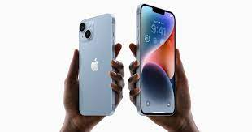
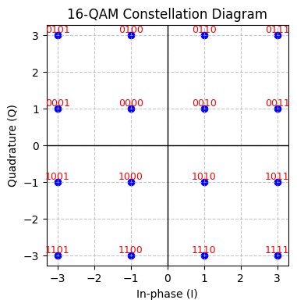
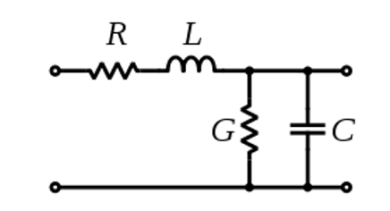
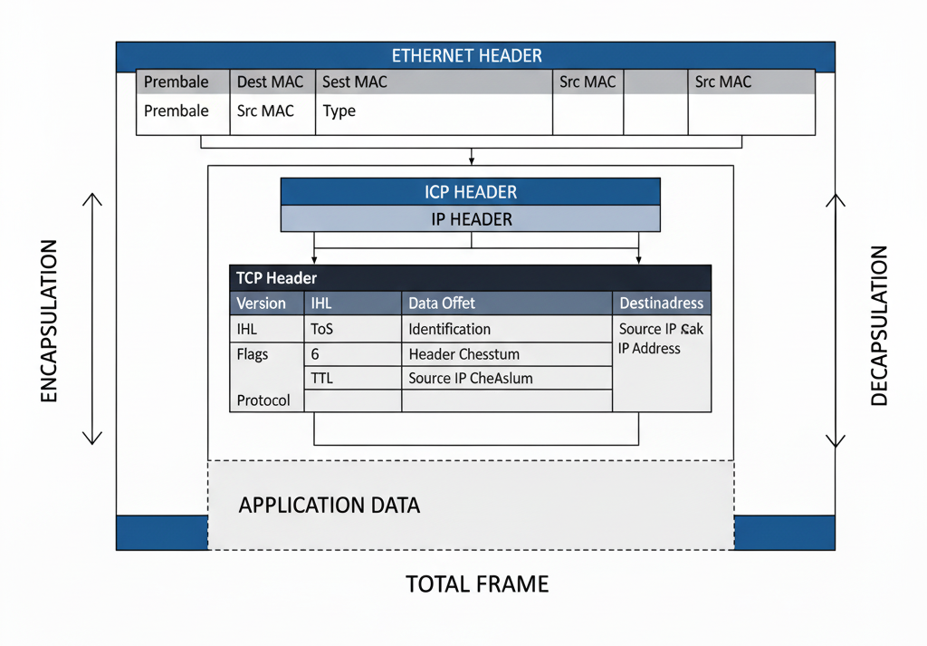
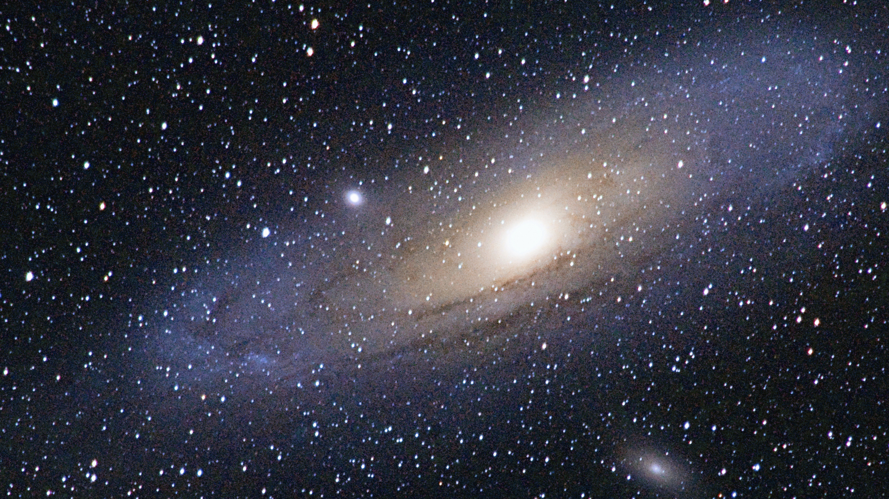
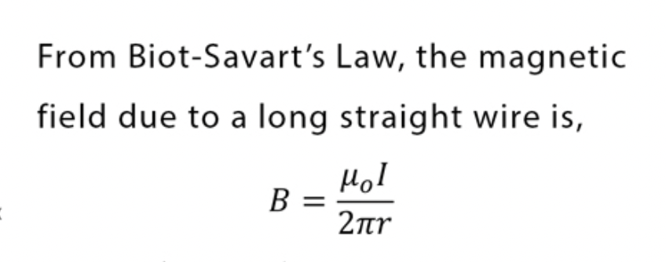
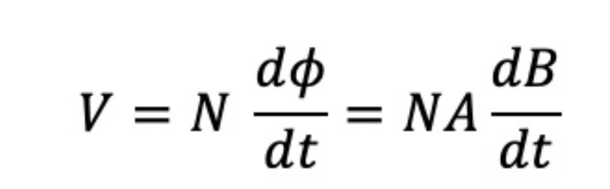
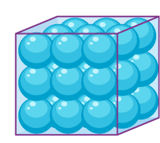
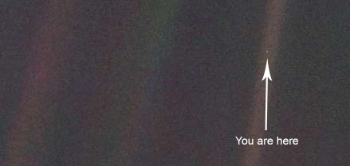
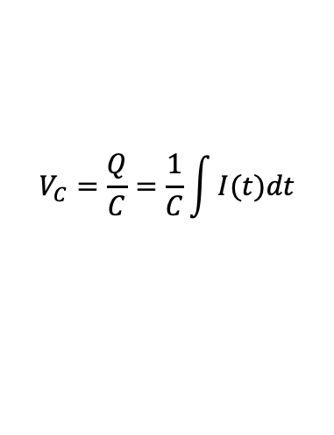


מה זו ״הנדסה״?
״רמות הפשטה/אבסטרקציה״
פיתוח
(שמשפר את חיינו)
רמות אבסטרקציה / הפשטה
הטבע
פרוטוקול
תקשורת
אפנון מידע
רכיבים מקובצים
משוואות האלקטרומגנטיות (משוואות מקסוול)
תופעות אלקטרומגנטיות
$$V_{R}=IR$$
$$V_{L}=L\frac{dI}{dt}$$
$$V_{C}=\frac{Q}{C}=\frac{1}{C}\int{I(t)dt}$$
משוואות החומר (מצב מוצק)

